Slide 1
PROCESAMIENTO DE LENGUAJE NATURAL
Universidad de San Andres
Luciano Rielo
Fine-tuning de GPT-2 para
generación de narrativas
financieras
Un pipeline de NLP generativo aplicado a finanzas: dado un contexto financiero previo, adaptamos un modelo de lenguaje causal para producir la narrativa del día siguiente y la evaluamos de forma crítica.
Notes:
El proyecto se llama fine-tuning de GPT-2 para generacion de narrativas financieras. Lo planteo como un problema de NLP aplicado: dado un contexto financiero previo, queremos generar una narrativa del dia siguiente y despues evaluar si esa narrativa se parece a noticias reales, si mantiene un tono financiero coherente y si de alguna forma se relaciona con la direccion del activo. El objetivo no es presentar un sistema de trading.

Slide 2



Varías capas de análisis
02
La pregunta no es una sola.
1
2
3
Calidad textual
Alineación semántica
Utilidad downstream
¿Puede GPT-2 generar texto financiero plausible? ¿El fine-tuning mejora frente al modelo base?
¿La narrativa generada mantiene un tono y un sentimiento coherentes con la noticia real?
¿La señal que aparece en la narrativa se relaciona con la dirección real del activo?
Idea central: una respuesta puede ser positiva en una capa y negativa en otra. Un texto puede sonar financiero sin tener el sentimiento correcto, o acertar una dirección por sesgo de datos generando una narrativa pobre.
PROCESAMIENTO DE LENGUAJE NATURAL
Universidad de San Andres – MIA
Luciano Rielo
Notes:
Nos vamos a hacer tres preguntas concretas. Primero: puede GPT-2 generar texto financiero creíble? Y el fine-tuning mejora frente a GPT-2 base? Segundo: La narrative generada mantiene un tono y un sentimiento coherente respecto a la noticia real ? Tercero: el sentimiento o la direccion que aparece en la narrativa tiene relacion con el comportamiento real del mercado? Esta separacion es importante porque una respuesta puede ser positiva en una capa y negativa en otra. La defensa de este proyecto gira alrededor de evaluacion multicapa: evitar una unica metrica ganadora.

Slide 3






03
Conceptos de NLP utilizados
Partimos de GPT-2 preentrenado y lo adaptamos al dominio financiero. El entrenamiento sigue siendo modelado de lenguaje causal.
Transfer learning
GPT-2 / LM causal
Tokenización subword
Reutilizamos el conocimiento general del lenguaje aprendido en preentrenamiento.
Modelo autoregresivo: predice el siguiente token condicionado por los anteriores.
El texto se divide en unidades subléxicas, no necesariamente palabras completas.
Embeddings contextuales
Fine-tuning
Evaluación generativa
Cada token se representa según su contexto, no de forma fija.
Ajustamos los pesos del modelo sobre un corpus financiero específico.
La calidad de la generación requiere métricas más allá de la pérdida.
PROCESAMIENTO DE LENGUAJE NATURAL
Universidad de San Andres – MIA
Luciano Rielo
Notes:
Esta slide resume los conceptos de NLP que uso.
- Partimos del transfer learning: utilizo GPT-2 ya preentrenado en lenguaje general y lo adapto a financiero. Esto me ahorra entrenar desde cero y aprovecha el conocimiento sintáctico y léxico que el modelo ya trae.
- Como sabemos GPT-2 es un modelo de lenguaje causal: autoregresivo, predice el siguiente token condicionado por los anteriores. Por eso es apto para generar texto.
- Trabaja con tokenización subword: el texto se divide en unidades menores a la palabra. Esto le permite descomponer vocabulario técnico financiero como semiconductors o earnings en piezas que ya conoce, sin tratar cada término raro como un símbolo nuevo.
- Cada token se mapea a un embedding contextual: una misma palabra tiene representación distinta según el contexto. La palabra earnings en una noticia positiva y en una negativa son vectores diferentes, y eso es lo que el modelo usa para condicionar la generación.
El fine-tuning ajusta los pesos de GPT-2 sobre el corpus financiero. El prompt incluye ticker, fecha, features de mercado y noticias previas; la pérdida está enmascarada sobre el prompt, así el modelo aprende a generar el target, no a copiar el contexto.
La última pieza es evaluación generativa: cuando el output es texto libre no alcanza con loss o perplexity, porque hay muchas formas válidas de decir lo mismo. Por eso uso métricas externas en tres capas.

Slide 4




04
Pipeline
PASO 1
PASO 2
PASO 3
PASO 4
PASO 5
PASO 6
Datos
Prompts
Split temporal
Fine-tuning
Generación
Evaluación
FNSPID: noticias + datos de mercado
Ventana de contexto por ticker y fecha
Train / val / test sin fugas de futuro
Adaptación de GPT-2 al corpus
Narrativas sobre el conjunto de test
Textual · semántica · financiera
Split temporal: el contexto del día t nunca incluye información futura; el target es la narrativa del día t+1. La misma evaluación se aplica a todos los runs para que sean comparables.
PROCESAMIENTO DE LENGUAJE NATURAL
Universidad de San Andres – MIA
Luciano Rielo
Notes:
El pipeline empieza por obtener datos de noticias financieras (con la bilbioteca FNSPID) y datos de mercado (a traves de API de yahoo finance).
Para cada ticker y fecha se construye una ventana de contexto con noticias previas y features como retorno, volumen relativo o RSI.
Despues hacemos un split temporal en train, validation y test. Esto es importante porque en finanzas no queremos entrenar con informacion futura.
Luego fine-tuneamos GPT-2,
generamos predicciones sobre test y evaluamos.

Slide 5





Construcción del dataset
La data cruda se transforma en pares prompt/target con labels derivadas del dato real.
Ventana temporal · k = 3 días
Supervisión: cómo se etiqueta el target
El prompt agrega las noticias previas de t-2, t-1 y t. El target es la narrativa del día t+1.
Dirección. del retorno real de t+1, con umbral de ±0.1 % para separar up · flat · down.
t-2
t-1
t
t+1
Sentimiento. lexicón de palabras positivas y negativas sobre los titulares reales de t+1, no FinBERT.
ventana de contexto (prompt)
target
Split estrictamente temporal
Pérdida enmascarada sobre el prompt
70 / 15 / 15 ordenado por fecha, sin shuffle. Evita el leakage de información futura, fundamental en finanzas.
Se asignan -100 a las posiciones del prompt: el gradiente proviene solo del completion. El modelo no copia el contexto, genera el target.
PROCESAMIENTO DE LENGUAJE NATURAL
Universidad de San Andres – MIA
Luciano Rielo
Notes:
Cómo construi el dataset.
- Para realizar el fine-tuning de GPT2, realice prompt/completion (que explcare en la proxima slide) utilizando información de los k días previos a un día t+1. - Las labels del target vienen del dato real. La direccion se infiere del retorno de t+1. El sentimiento se infiere con un lexicon simple de palabras positivas y negativas sobre los titulares reales de t+1, aproposito porque para evaluar se usa FinBERT. - El split es estrictamente temporal: 70/15/15 ordenado por fecha, sin shuffle, para evitar data leakage.
-Durante el entrenamiento la pérdida está enmascarada sobre el prompt: las posiciones del prompt llevan -100 como label, que es la convención de PyTorch para 'ignorar'. Así el gradiente viene solo del completion. El modelo igual ve el prompt para condicionar, pero solo aprende a generar el target.

Slide 6

06
Finetuning: supervisado & prompt / target
Preprocesamiento del dataset con prompt/competition.
prompt · ejemplo abreviado
Prompt (contexto hasta el día t)
[TICKER: AMD]
[DATE: 2023-04-18]
[PRICE_CHANGE: -0.10%]
[VOLUME_RATIO: 0.80]
[RSI: 36.50]
[PREVIOUS NEWS]
- 2023-04-16: analysts trim AMD estimates
- 2023-04-17: chip sector slides on macro
- 2023-04-18: AMD sinks as market gains
<-- ventana k=3
[NEXT DAY NEWS] <-- target
Ticker, fecha, features numéricas de mercado y la ventana de noticias previas (k = 3 días).
Target (día t+1)
La narrativa u outlook del día siguiente que el modelo debe generar.
Variantes de target
Algunos runs usan texto libre, solo titulares; otros añaden estructura explícita de sentimiento y dirección, para comparar si estructurar ayuda al modelo.
Pérdida enmascarada sobre el prompt → el gradiente viene solo del completion.
PROCESAMIENTO DE LENGUAJE NATURAL
Universidad de San Andres – MIA
Luciano Rielo
Notes:
Bueno, para el finetuning, el dataset lo preprocese como prompt/completion.
Yo quiero generar la narrative de un día t+1.
Entonces, que hago ? Genero para el input un prompt que contiene el contexto disponible hasta el dia t: ticker, fecha, features numericas de mercado y la ventana de noticias previas de los ultimos k dias, es decir t-2, t-1 y t.
Entonces, el target es la narrativa del dia t+1. Sobre las variantes: algunos runs usan target libre, solo titulares; otros usan la version estructurada con sentimiento y direccion, para comparar si estructurar la salida ayuda al modelo.
Un detalle de diseño importante: durante el entrenamiento la perdida esta enmascarada sobre el prompt. Se ponen -100 en las posiciones del prompt, asi el gradiente viene solo del completion. El modelo no aprende a copiar el contexto, aprende a generar el target.

Slide 7
06
Evaluación
CAPA 1 · TEXTUAL
CAPA 2 · SEMÁNTICA
CAPA 3 · FINANCIERA
ROUGE-L
BERTScore · FinBERT
Dir. accuracy + coverage
Solapamiento secuencial con la noticia real. Coincidencia más literal.
Cercanía semántica con embeddings y match de sentimiento financiero.
Convierte la salida en una señal direccional y la compara con el activo.
Fine-tuning de GPT-2 · Narrativas financieras · NLP
Notes:
En generación una sola métrica no alcanza, porque hay muchas formas válidas de decir lo mismo. Por eso evalúo en cuatro capas: cada una cubre algo que las otras no ven.
- La capa textual, con ROUGE-L, mide solapamiento de la narritiva generada, con la noticia real de ese día. Es la más conservadora, si el modelo dice lo mismo con otras palabras, ROUGE baja. Por eso lo trato como piso, no como criterio principal.
- La capa semántica cubre esa limitación. BERTScore compara por embeddings y capta similitud cuando cambian las palabras pero el sentido se mantiene. Y FinBERT clasifica el sentimiento financiero, positivo, neutral o negativo, y me dice si el tono generado coincide con el tono real.
- La capa financiera es la pregunta downstream: convierto el sentimiento o la dirección generada en una señal +1, -1 o 0 y la comparo con la dirección real del activo en t+1. Mide si la generación sirve para algo, más allá de parecerse al texto real.
Finalmente, la capa estadística es un test binomial contra azar, donde verifico si la señal suera al azar con evidencia suficiente.
La regla que aplico siempre, abajo en la slide, es que la directional accuracy nunca va sola. Va con coverage — cuántas veces el modelo se animó a emitir señal — y con p-value. Las tres juntas evitan la lectura ingenua. En las próximas slides vamos a ver que estas capas no se mueven juntas, y ese es uno de los hallazgos centrales del proyecto.

Slide 8

07
Resultados
No todos los runs responden la misma pregunta: cada uno cumple un rol distinto.
Run | Rol | ROUGE-L | BERT F1 | Sent. | Dir. acc. | Cov.
SPY/QQQ baseline | Primer finetuning | 0.062 | 0.732 | 0.386 | 0.528 | 0.47
GPT-2 no fine-tune | Baseline de modelo | 0.040 | — | 0.273 | 0.549 | 1.00
NVDA single | Mejor BERTScore | 0.070 | 0.744 | 0.346 | 0.462 | 0.59
NVDA + AMD | Mejor equilibrio | 0.074 | 0.738 | 0.442 | 0.530 | 0.36
NVDA direction feat. | Mejor dir. acc. | 0.063 | 0.734 | 0.346 | 0.556 | 1.00
Baseline sin fine-tuning
NVDA + AMD
NVDA direction features
ROUGE-L y sentiment bajos, pero dir. acc. alta: una alerta sobre la métrica financiera.
El run más equilibrado en calidad textual y semántica. Defendible como modelo general.
La mejor directional accuracy (0.556)
Fine-tuning de GPT-2 · Narrativas financieras · NLP
Notes:
GPT-2 no fine-tuneado fue el baseline para medir si el entrenamiento aportó algo.
SPY/QQQ fueron los stocks utilizados para hacer el primer finetuning y evaluación
NVDA single sirve para ver comportamiento en un solo activo y tiene el mejor BERTScore.
NVDA + AMD es el run mas equilibrado en calidad textual y semantica.
NVDA direction features es la variante mas orientada a la metrica financiera
Las metricas no se mueven juntas.
- GPT-2 sin fine-tuning tiene ROUGE-L bajo, 0.040, y sentiment match bajo, 0.273. Sin embargo tiene directional accuracy de 0.549 con coverage 1.0. Esto es una alerta: una metrica financiera alta puede aparecer incluso cuando la calidad semantica es pobre. El run NVDA + AMD tiene mejor calidad textual y semantica: ROUGE-L 0.074 y sentiment match 0.442, pero su directional accuracy es 0.530. El run con direction features tiene la mejor directional accuracy, 0.556, pero tampoco alcanza significancia.

Slide 9
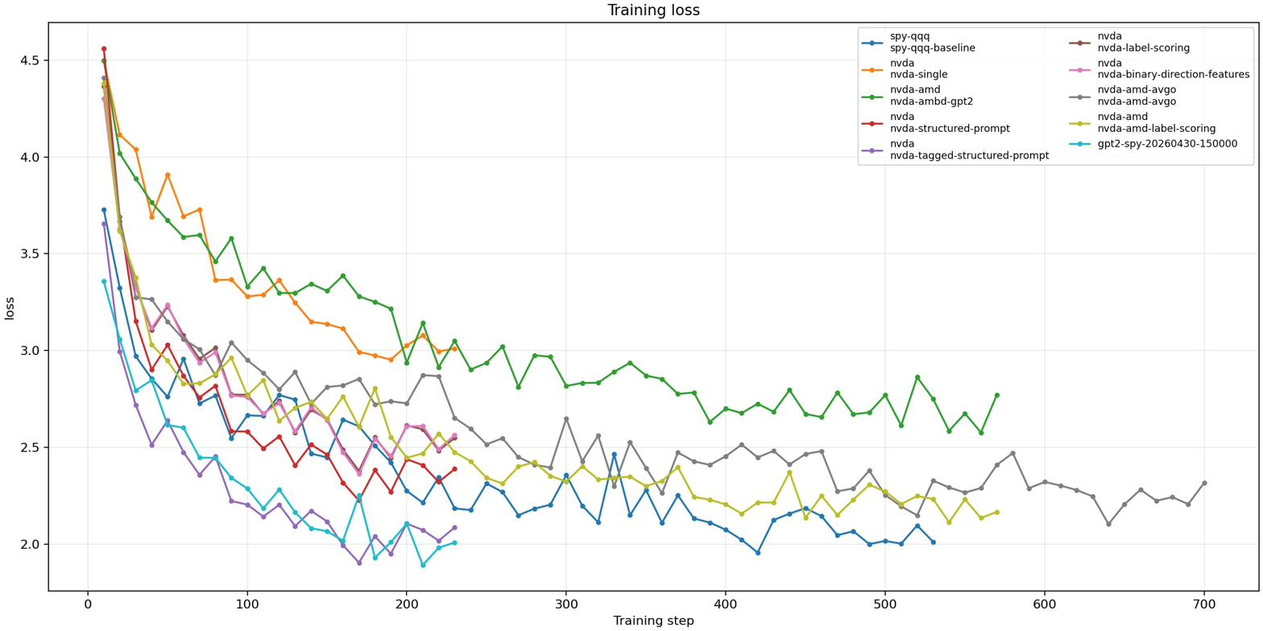
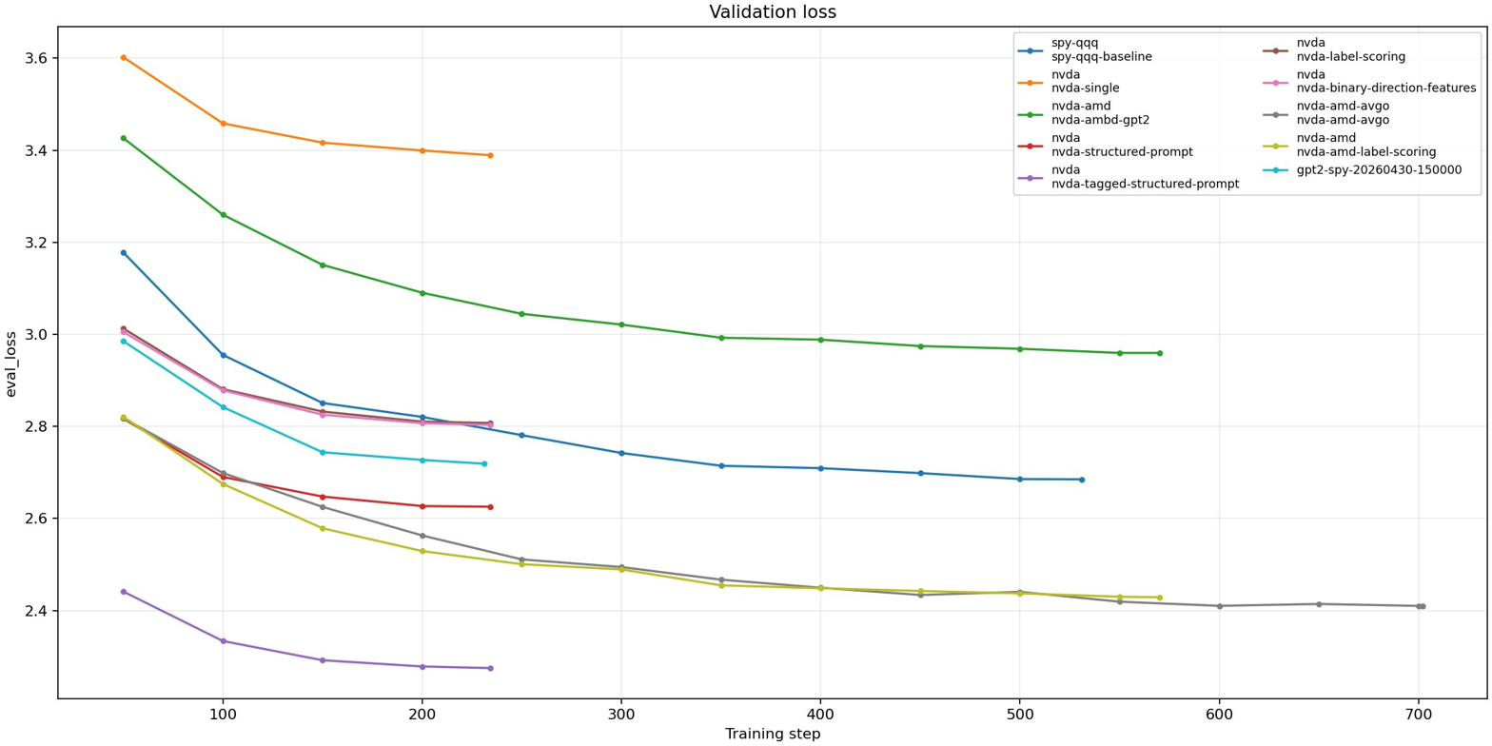
09
Entrenamiento
Las curvas confirman fine-tuning real; la perplexity = exp(eval loss) mide el lenguaje, no la utilidad financiera.
Training loss
Validation loss
Perplexity por run
Hallazgo
14.7
29.6
19.3
16.5
El run con mejor perplexity no es el mejor en directional accuracy. Optimizar la pérdida de lenguaje no garantiza una señal financiera útil: modelar texto y producir una señal son objetivos distintos.
SPY/QQQ
NVDA single
NVDA+AMD
NVDA dir. feat.
Fine-tuning de GPT-2 · Narrativas financieras · NLP
Notes:
- Las curvas de loss muestran que hubo fine-tuning real: modelo ajusta la tarea de language modeling sobre el corpus financiero.
Tambien calculi perplexity como exponencial de la eval loss. Es una metrica clasica: menor perplexity significa que el modelo asigna mas probabilidad al texto de validacion.
Pero hay un hallazgo importante: el mejor valor de perplexity no coincide necesariamente con el mejor resultado financiero. Esto separa aprender a modelar texto de producir una senal util.

Slide 10
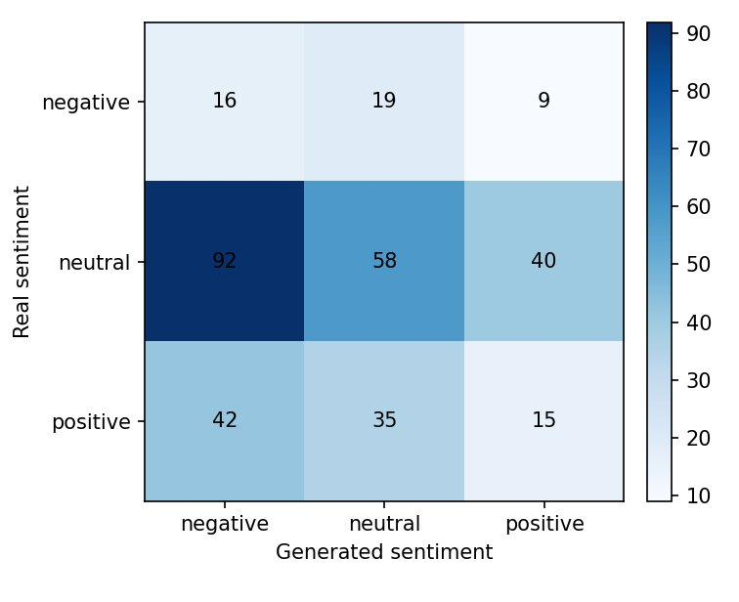
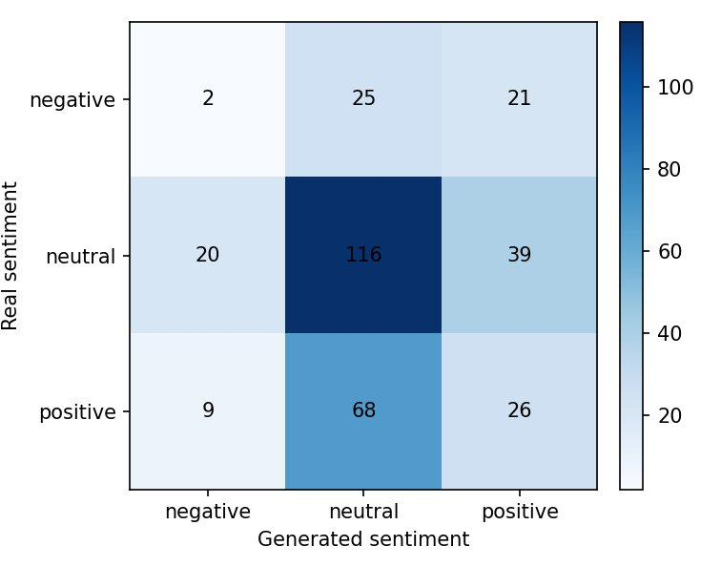
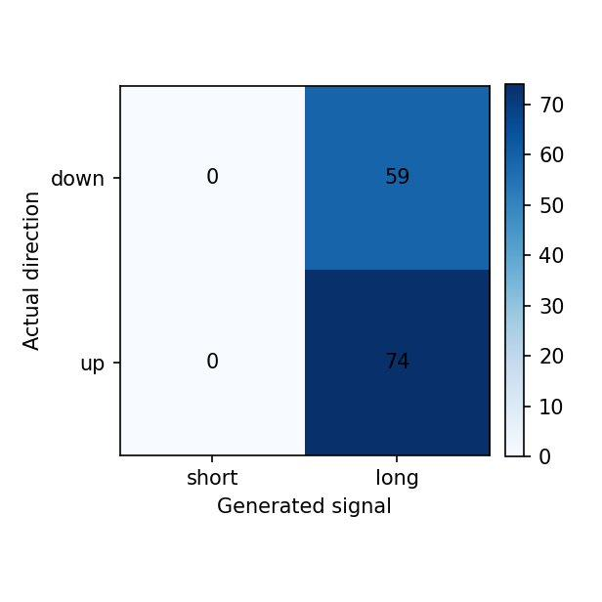
10
Matrices de confusión
Sentimiento real vs. generado (FinBERT) y señal direccional vs. dirección real del activo.
Semántica · GPT-2 base
Semántica · NVDA + AMD
Financiera · direction features
Match de sentimiento bajo: dispersión fuera de la diagonal.
El fine-tuning mejora, pero no supera el baseline neutral.
Dir. acc. 0.556 y coverage total, pero p ≈ 0.225.
Lectura: el modelo genera lenguaje financiero pero controla mal el tono; y la matriz financiera, aun con coverage total, no aporta evidencia estadística fuerte.
Fine-tuning de GPT-2 · Narrativas financieras · NLP
Notes:
Estas matrices comparan sentimiento real contra sentimiento generado, usando FinBERT como evaluador externo. En GPT-2 base el match semantico es bajo: el modelo puede generar texto que parece financiero pero no con el tono correcto. Con fine-tuning, especialmente en NVDA + AMD, mejora la alineacion, pero todavia no supera claramente el baseline neutral. La matriz financiera mira si la direccion generada coincide con la real: el run con features direccionales obtiene la mejor directional accuracy, alrededor de 0.556, con coverage total, pero el p-value contra azar es aproximadamente 0.225. Por eso lo presentamos como senal exploratoria.

Slide 11


ANÁLISIS
11
Ejemplos cualitativos
Mirar ejemplos cambia la lectura: las métricas agregadas necesitan inspección cualitativa.
El fine-tuning mejora la alineación
AMD · 2023-06-21
La métrica financiera puede engañar
AMD · 2023-05-04
ROUGE-L: 0.031 → 0.179
Dirección correcta: GPT-2 base SÍ
GPT-2 BASE
GPT-2 BASE
Texto genérico, divagante y fuera de dominio; describe CPUs de 2017 sin foco financiero.
Acierta la dirección, pero la narrativa es pobre: una nota suelta de la CNBC sin relación clara.
FINE-TUNED / VARIANTE
FINE-TUNED / VARIANTE
Genera formato de titular financiero real: "Earnings Conference Call Transcripts… Micron Technology".
El fine-tuned falla la dirección pese a producir un texto más cercano al dominio.
El entrenamiento sí adapta el modelo al vocabulario y formato del dominio.
Acertar la dirección no implica una buena narrativa: dir. acc. sola no alcanza.
Fine-tuning de GPT-2 · Narrativas financieras · NLP
Notes:
Los ejemplos ayudan a entender por que las metricas agregadas no alcanzan. En un caso, el fine-tuning mejora la alineacion semantica y ROUGE-L frente a GPT-2 base: el entrenamiento si adapta el modelo al dominio. Pero en otro caso, GPT-2 base acierta la direccion mientras genera una narrativa pobre o generica. Ese ejemplo es central: muestra que directional accuracy puede verse bien aunque el texto no sea bueno. La evaluacion cuantitativa necesita lectura cualitativa.

Slide 12





CIERRE
12
Limitaciones y conclusiones
GPT-2 fine-tuneado aprende vocabulario, estilo y formato financiero.
Limitaciones
Dataset de test pequeño para concluir robustez.
Titulares agregados por día, no artículos completos.
GPT-2 small: capacidad limitada, salidas genéricas.
FinBERT es un evaluador automático imperfecto.
La dir. accuracy depende de la distribución de clases.
Sin significancia estadística fuerte (p < 0.05).
El fine-tuning mejora la calidad textual y semántica frente al modelo base.
Las métricas textual, semántica y financiera no son equivalentes.
La directional accuracy no es concluyente sin coverage ni significancia.
Aporte principal: un pipeline reproducible de NLP generativo con evaluación crítica multicapa.
PRÓXIMOS PASOS
Baselines estadísticos de dirección · más datos y tickers · GPT-2 medium o modelo financiero · mejor control de la salida · evaluación humana de plausibilidad
Notes:
Las limitaciones son varias: el dataset de test es chico, el target son titulares agregados por dia y no articulos completos, GPT-2 small tiene capacidad limitada, FinBERT es un evaluador imperfecto y la directional accuracy depende de la distribucion de clases. La mas importante: no hay significancia estadistica fuerte. Conclusiones: GPT-2 fine-tuneado aprende vocabulario y formato financiero; el fine-tuning mejora la calidad textual y semantica; las metricas no son equivalentes; la directional accuracy no alcanza para afirmar predictividad. El aporte principal es metodologico: un pipeline reproducible de NLP generativo evaluado criticamente. Como trabajo futuro: baselines estadisticos mas fuertes, mas datos, modelos mas grandes, mejor control de salida y evaluacion humana. Cierre: el proyecto muestra que fine-tunear GPT-2 adapta el modelo al dominio financiero, pero tambien por que evaluar generacion es dificil. La contribucion principal es el pipeline de evaluacion multicapa y la lectura critica.

